Slide 1
開發可互通之標準化初診病人資料評估單
指導教授：蕭嘉宏
慈濟大學附屬高級中學
巫緯辰 吳郡哲

Slide 2
問題：當使用者到新醫院時，需要填寫初診病患基本資料卡，目前大部分醫療院所皆採由人工填寫，而醫院當中各式的資料填寫須消耗很多時間

Slide 3
目的
利用電子化表單，透過點選和下拉選單的方式節省填寫表單的時間和減少填寫時的格式錯誤。
表單填寫完畢後，資料回傳到FHIR server建檔。
當病人到新的醫院初診時，可快速從FHIR伺服器下載病人基本資料，到醫療院所的資訊系統，讓醫護人員也可以更方便存取病患資料。
Notes:
所以我們開發標準化表單的目的是，第一點...

Slide 4
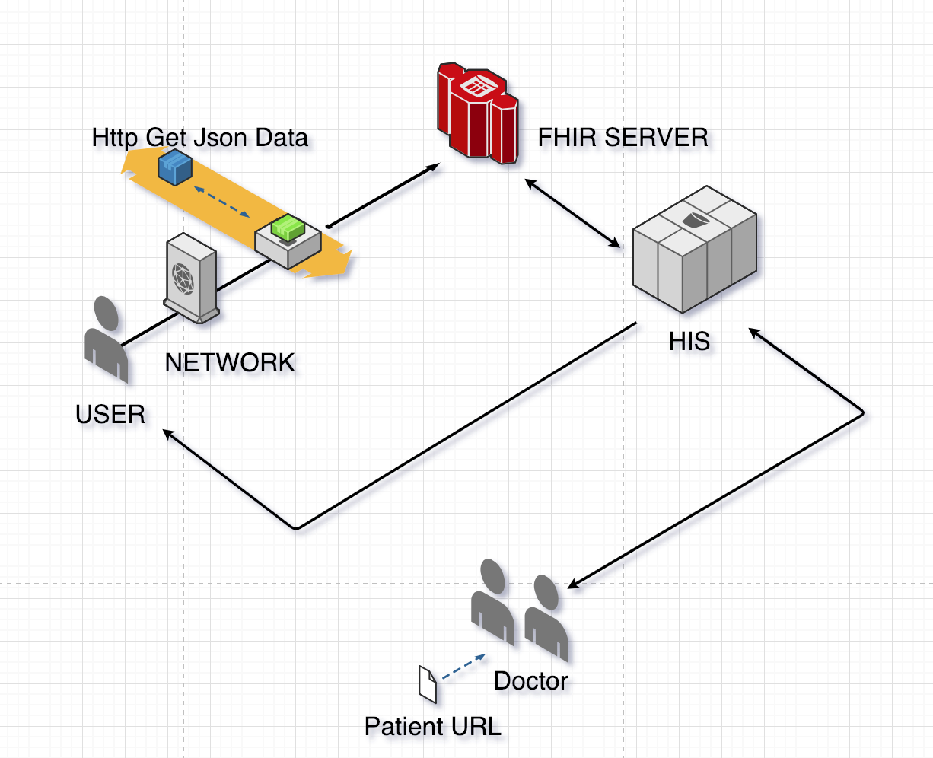
程式架構圖
Notes:
USER傳遞資料-存檔 得到URL
個人資料URL給醫院(HiS)
醫生在HIS調資料-看診的時候提供連結到HIS
標步驟(1.2.3)
註明USER、

Slide 5
流程
1.入院表單填寫
2.抓取數值並轉換資料格式
3.回傳並存入伺服器
4.上傳資料到FHIR SERVER
5.從FHIR SERVER提取資料
Notes:
簡單介紹一下表單運作的流程，就是當病人寫好表單後

Slide 6
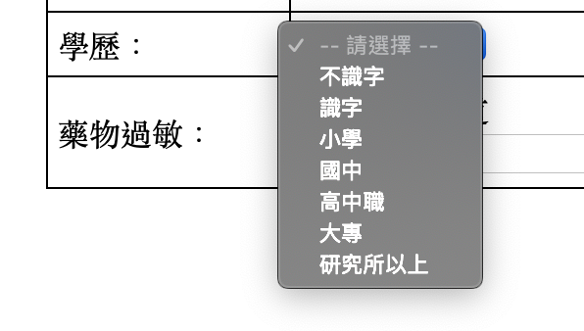
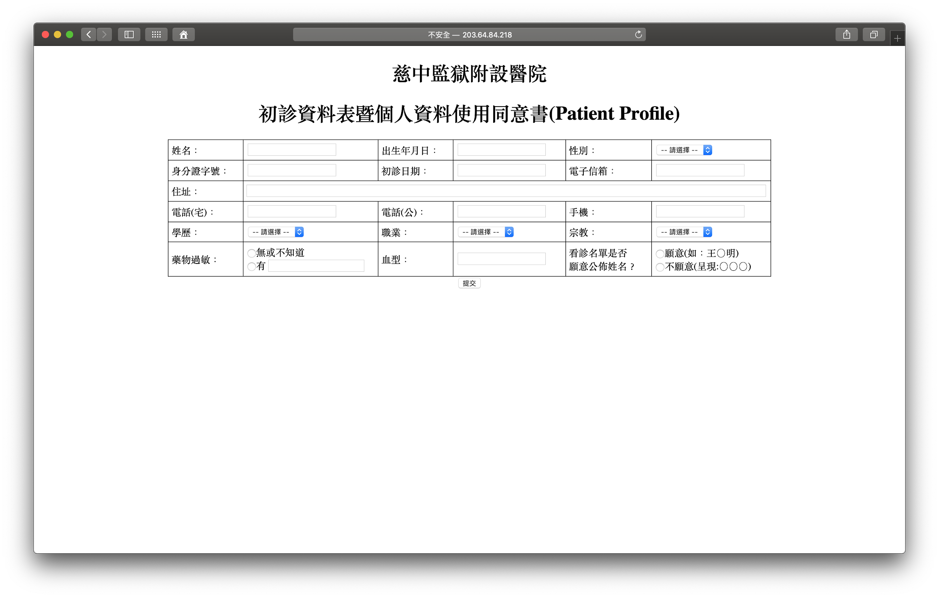
研究方法-前端設計
Notes:
首先我們利用HTML完成最基礎的網頁表單建構，運用行列劃分欄位，讓使用者可以透過類似紙本的填寫邏輯，但可以用更有效率的方式完成。
像是利用更多點選取代文字的輸入，減少操作上的複雜度。另外我們也可以（在病人使用網路掛號系統時，）讓病人先填寫好相關文件，進一步省去在醫院等待的時間。

Slide 7
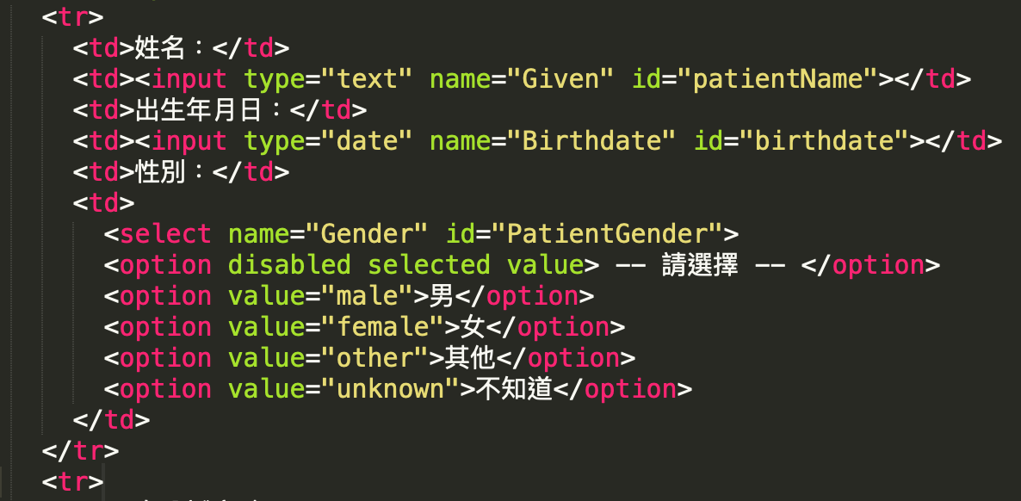
研究方法-前端設計
Notes:
其中需要特別注意，表單的欄位ID命名需符合FHIR規範，以便於資料轉換及傳輸。
像是這裏的姓名、生日和性別

Slide 8
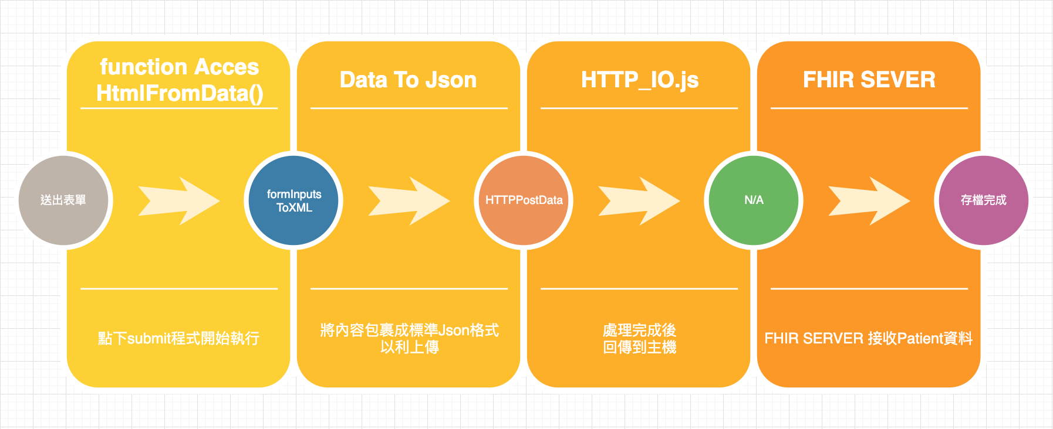
程式架構圖

Slide 9
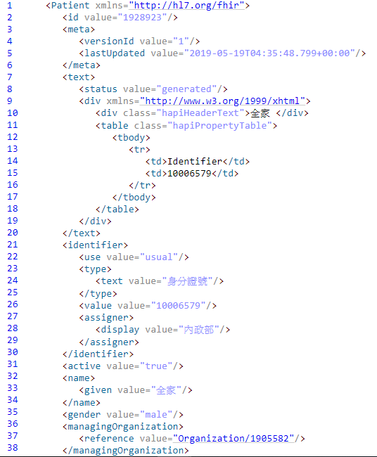
FHIR 規格
1.id：FHIR SERVER產出之id
2.Identifier: 本國籍人士使用身分證字號 外籍人士使用護照號碼
3.Name:病患姓名
3-1 Text:放置姓名
3-2 Family:放置姓氏
3-3 Given:放置全名
Notes:
截圖PATIENT RESOURSE
PATIENT.DOCX

Slide 10
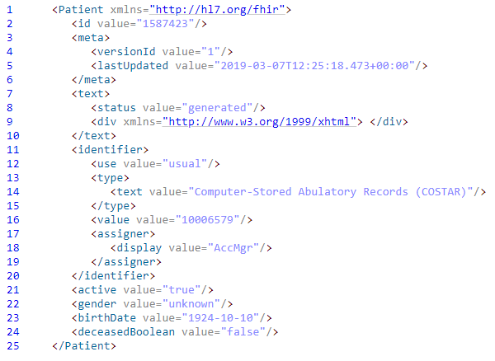
FHIR 規格
5. Telecom :病人聯絡資訊
6.Gender : 病患性別
7. Birthdate :病患生日 格式為YYYY-MM-DD
8.Address :病患住址

Slide 11
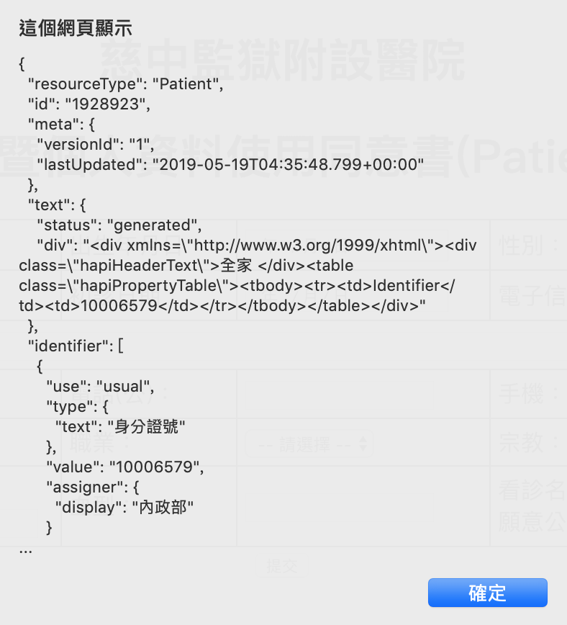
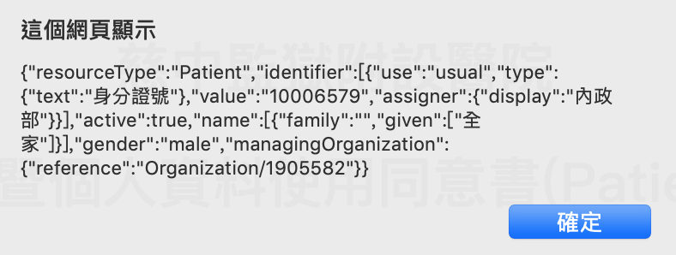
研究方法-後端設計
Notes:
病人填寫表單後，透過抓取物件的方式可以獲取病人的資料再將其上傳至FHIR SERVER 取得該病例號碼(ID)
填表資料 填入obj 上傳得到病例號(刪)
後續可以取能URL 可以用瀏覽器取得 (到新醫院時 再次提供可事前給醫院 抓入資院資訊系統) http://hapi.fhir.org/baseDstu3/Patient/1928923

Slide 12
感謝聆聽

